Slide 1
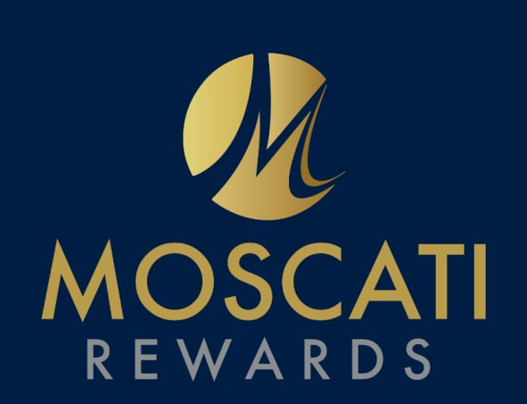






Desarrollo Rewards Moscati
Integrando Procesos de Negocio en Tiempo Real

Slide 2



Agenda
1. Introducción y objetivos del proyecto
2. Planificación del proyecto
3. Organización del equipo de proyecto
4. Alcance del proyecto
www.rkalliance.com.mx

Slide 3


Introducción y objetivos del proyecto
Objetivo de la propuesta
Desarrollo e Implementación del Programa Moscati Rewards para la gestión de puntos como recompensa a Médicos del Hospital San José Moscati.
Tiempo de implementación
4 Meses a partir de Junta de
Arranque.
Lleve su Organización a otro Nivel
Consistencia Seguridad Tiempo Rentabilidad
Control Funcionalidad Flexibilidad Adaptabilidad Eficiencia
Integración Consolidación Rastreabilidad Confiabilidad Visibilidad
www.rkalliance.com.mx

Slide 4
Planificación
Junta de KickOff
Levantamiento detallado de requerimientos
Configuración y pruebas
APP Productivo
www.rkalliance.com.mx

Slide 5

Planificación de proyecto
Hito
Preparación del Proyecto
Desarrollo del Proyecto
Preparación Final
Formación
Pruebas Integrales
Go Live
www.rkalliance.com.mx

Slide 6


Organización del equipo de trabajo.
Líder de proyecto
Líder de proyecto
Ing Sergio Alejandro Piña Gtz.
M.C. Rodolfo Félix Ramírez Frías
www.rkalliance.com.mx

Slide 7
Alcance del proyecto
Alcance de Proyecto
Programas de puntos que permiten acceder a regalos y bonos canjeables: “x” cantidad de puntos, representan “x” regalo. Los cuales se generan del 5 % de cada factura antes de IVA del Médico asignado en la prestación del servicio que el cliente realizo en el Hospital Moscati, el cual se encuentra registrado en RK Medical Suite y SAP Business One.
Envío de correo electrónico al Médico después de cada transacción o suceso con el saldo en su tarjeta digital.
Administración completa para la configuración de los programas de puntos, así como obtención de
reportes al momento.
Tecnología flexible para poderse empatar con otros sistemas como RK Medical Suite y SAP Business One.
Aplicación para descarga en dispositivos móviles de sistema operativo Android (Play Store) e IOS (Apple Store), en el cual los médicos credencializados del Hospital Moscati pueden inscribirse al programa, revisar el saldo o movimientos de su tarjeta e incluso redimir las recompensas por medio de una tarjeta digital y código QR.
Esta aplicación sería personalizada con logo, colores e imagen del Hospital Moscati.
www.rkalliance.com.mx

Slide 8
Alcance del proyecto
Alcance de Proyecto
Seguridad de los datos y privacidad.
Vigencia de los puntos a definir por el cliente.
Perfiles y Acciones:
Administrador (Super Usuario): Manejo y configuración de la aplicación para cambios programados
y mensajes de promociones, saludos y/o notificaciones.
Médicos (registrados): Registro, saldo, redimir puntos.
Canje de Puntos: Aplicación de puntos y ejecución de estos en sistema SAP Business One.
Tipo de Usuarios:
Administrador
Médicos Staff
Canje de Puntos
Catálogo de recompensas: Por definir Cliente (Serán de servicios o prestaciones propias del Hospital)
Reglas de Puntos: Por definir Cliente
www.rkalliance.com.mx

Slide 9
Alcance del proyecto
Alcance de Proyecto
Método de Vinculación : WEB Services a RK Medical Suite y proceso de reglas de alarmas, transaction
notification en SAP Business One.
Método de registro: Los Médicos deberán contar con su credencialización completa en SAP Business One y quedar registrado en RK Medical Suite para poder realizar el mismo en la aplicación.
www.rkalliance.com.mx

Slide 10
Alcance del proyecto
Requerimientos
Información
Alcance de Proyecto
Incluye
Catálogo de Recompensas Reglas de Puntos
Métodos de Credencialización
Definición de Requerimientos
Validación de credencialización de Médicos para registro en la APP.
Integración con su sistema actual SAP
Business One / RK Medical Suite
Capacitación Usuario Administrador
Video tutorial /manual usuario final
APP descargable en IOS/Android
Infraestructura / Desarrollo / Producción
Servidor Windows
Internet Information Services IP Estática
Puerto Abierto a Entradas y Salidas con
seguridad en el mismo
www.rkalliance.com.mx

